Slide 1
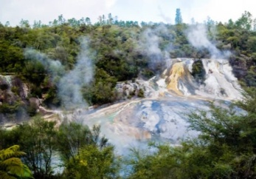
Нове енергетске технологије
Мнемо: НЕТ
Шифра: 120607
Фонд часова: 3+0+2
ЕСПБ: 6
Професор: Др Александра Грујић, канц. 601
Сарадник у настави: Добривоје Тарабић канц. 606

Slide 2
Нове енергетске технологије
Циљ наставе је упознавање студената са новим енергетским технологијама и добијањем ел.енергије из обновљивих извора енергије

Slide 3
Нове енергетске технологије
Студенти ће бити оспособљени да примењују основна знања из енергетике и нових енергетских технологија и да савладавају наставу из уже стручних предмета

Slide 4
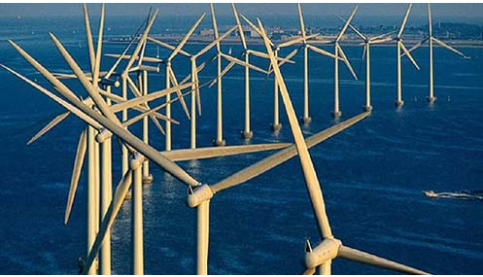
Нове енергетске технологије
Велика потрошња енергије и пораст броја становника у свету приморава земље да се суоче са проблемима критичног смањења залиха домаћих фосилних енергетских извора
Залихе фосилних горива брзо нестају и процена је да их за неколико деценија неће бити

Slide 5
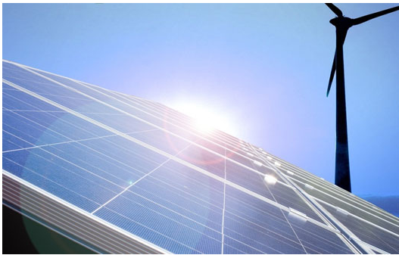
Нове енергетске технологије
Производњом електричне енергије из обновљивих извора енергије човечанство ће имати многоструке користи
Најважнија корист је смањење емисије штетних гасова у атмосферу и очувања животне средине

Slide 6
Нове енергетске технологије, Садржај предмета
Теоријска настава:
1. Уводно предавање (организација и садржај курса). Основне величине: брзина, брзина обртања,
сила, моменат, рад, енергија, снага. Јединице за енергију и снагу.
2. Класификација облика енергије. Примарни, трансформисани и корисни облици енергије.
3. Електрична енергија. Електроенергетски систем.
4. Увод у обновљиве изворе енергије: енергија сунца, воде, ветра, биомасе, биодизела и биогаса.
5. Необновљиви облици енергије: угаљ, нафта, гас, нуклеарно гориво, геотермална енергија.
6. Неконвенционални облици енергије.

Slide 7
Нове енергетске технологије, Садржај предмета
7. Трансформације примарних облика енергије у погодније облике енергије.
8. Припрема и прерада угља, рафинеријска обрада нафте, циклус нуклеарног горива.
9. Транспорт енергије.
10. Дистрибуција енергије.
11. Тршиште енергије. Основни појмови. Регулаторна агенција.
12. Енергетика и екологија.
13. Енергетска ефикасност.
14. Сигурност снабдевања енергијом.
15. Енергетика и одрживи развој.
Практична настава:
Практична настава прати програм предавања.

Slide 8
Нове енергетске технологије
Полагање испита се састоји из 2 колоквијума:
I колоквијум: задаци 20 поена, моодл-е тестирање 10 поена, 18.11.2019.
II колоквијум задаци 20 поена, моодл-е тестирање 10 поена 23.12.2018.
Семинарски рад 20 поена
Лабораторијске вежбе 10 поена
Присуство на настави 10 поена

Slide 9
Нове енергетске технологије
Професор: Др Александра Грујић, канц. 601
Сарадник: Добривоје Тарабић канц. 606

Slide 10
Нове енергетске технологије
ХВАЛА НА ПАЖЊИ

